Slide 1
試務工作說明
臺南市官田區隆田國小

Slide 2
主試人員
(導師/當節任課教師)
巡場人員
(學校依人力安排)


同年級
兩班以上
同年級
只有一班
當節科任教師或調派無課務之行政人員擔任。
校內同年級
導師需互換/當節任課教師
校內不同年級導師/
當節任課教師
主試人員：同校同年級
襄試人員：
例：三甲 三乙
例：三甲 四甲
導師/當節任課教師不得擔任自己班級的主試人員。
須迴避有自己子女的班級。
可多個班級安排一名巡場人員。
管理秩序、協尋未到學生、處理緊急事務等。

Slide 3
◎各校工作重要時程
5月18日以前 | 5月19日(三) | 5月20日(四)
國小 | 下午1:30~3:00 | 上午 9:10~9:30 | 上午9:40~12:00 | 下午 3:00以前
國中
 |  | 上午 8:55~9:15 | 上午9:25~12:00
1.各校擇定一人負責規 畫相關事務： ◎指定領卷及繳卷人員 ◎配置各班主試人員 ◎配置各年級巡場人員 ◎舉辦校內說明會/檢測流程 2.級任老師事前準備： ◎學生練習畫答案卡 ◎提醒學生準備：2B鉛 筆、橡皮擦 ◎檢視光碟(mp3檔)播 放器材/清晰度與音量 | 各校至分區協辦學校領卷 擇一有門禁管制的空間封存保管並錄影存證 | 施測前準備 各校教務(導)主任會同一名主試人員啟封試卷箱(錄影) 各班主試人員簽領試卷袋/簽領表 主試人員及巡場人員到達施測班級 清點人數寫於黑板 | 進行施測 無特殊狀況 不得提前離場與交卷 | 各校繳交「施測繳回資料袋」至分區協辦學校







Slide 4
◎施測當日流程
項次 | 辦 理 內 容 | ★表訂時間★ |  | 所需時間 | 備 註
 |  | 國小 | 國中 | 國小/國中
1 | 班級導師指導學生依座號順序排坐，並叮嚀應試注意事項。 | 09:10之前 | 08:55之前 |  | 請學生依【座號順序】就座，以利主試人員依座號順序發答案卡。
2 | 1.學校主辦人員(教務 (導)主任) 會同一名主試人員啟封試題箱 2.各班主試人員簽領試卷袋 | 9:15 | 08:55-09:05 | 10分鐘 | 啟封試題箱請全程錄影存證
3 | 主試人員及巡場人員到達施測地點 | 09:15-09:20 | 09:05-09:15 | 10分鐘 | 學生離開教室上廁所後至走廊排隊
4 | 主試人員進行施測前工作準備/ 擺放題本及答案卡 | 09:15-09:20 | 09:15-09:25 | 10分鐘 | 巡場人員維持考場秩序、協尋未到學生、及其他主試人員需協助事項
5 | 學生進行第一學科作答—國語文科 | 09:30-10:10 | 09:25-10:10 | 40/45分鐘 (含施測指導語) | 提醒學生下課不要走遠，於上課鐘響檢測前回到教室走廊排隊。
6 | 學生進行第二學科作答—數學科 | 10:20-11:00 | 10:20-11:05 | 40/45分鐘 (含施測指導語) | 提醒學生下課不要走遠，於上課鐘響檢測前回到教室走廊排隊。
7 | 學生進行第三學科作答—英語科 | 11:10-11:50 | 11:15-12:00 | 40/45分鐘 (含施測指導語) | 四年級學生沒有英語科施測
8 | 主試人員將該班各科答案卡袋裝入「施測繳回資料袋」、彌封、簽名後繳回教務處。 | 11:50-12:00 | 12:00-12:10 | 10分鐘 | 四年級主試人員可於數學科結束後將「施測繳回資料袋」繳回教務處









Slide 5
試題箱內容物如下：
◎試題箱啟封注意事項

拆封後各班主試人員領取資料如下：
3 年 級每班：國語試題袋1袋、數學試題袋1袋、施測繳回資料袋1個
4-8年級每班：國語試題袋1袋、數學試題袋1袋、英語試題袋1袋、
施測繳回資料袋1個

★各校備用袋
國語試題袋3-8年級
每班1袋
數學試題袋3-8年級
每班1袋
英語試題袋4-8年級
每班1袋
施測繳回資料袋每班
1
個
內含：
*國語試題本
*答案卡
*備用各2份
*試場紀錄表1張
*答案卡袋1個
內含：
*數學試題本
*答案卡
*備用各2份
*試場紀錄表1張
*答案卡袋1個
內含：
*英語試題本
*答案卡
*備用各2份
*試場紀錄表1張
*答案卡袋1個
備用試題本
備用英聽光碟
mp3及CD格式
備用答案卡
*光碟1片(MP3檔)

Slide 6
施 測 前
施 測 中
施 測 後
◆學生離開教室(提醒學生如廁、飲水)
◆關閉前後門、拆封清點試題本及答案卡
◆分發試題本及答案卡在學生桌上
◆學生回到教室就座(提醒勿翻試題本)
◆主試人員指導語說明(不超過三分鐘)
◆宣布測驗開始，學生開始作答
◆提醒學生檢視試題卷及答案卡
◆在黑板上寫下施測時間
◆主試人員填寫「試場紀錄表」
◆無特殊情況不得擅離試場或提早交卷
◆收回試題本及答案卡
◆答案卡清點無誤再請學生離開教室
◆答案卡依座號排好(含備用卡未用請放置最後)
◆答案卡及試場紀錄表放入「答案卡袋」
◆答案卡袋彌封簽名
◎各科答案卡袋裝入「施測繳回資料袋」
◎彌封並簽名後交回教務處
◎試題本及光碟留校不必繳回

Slide 7
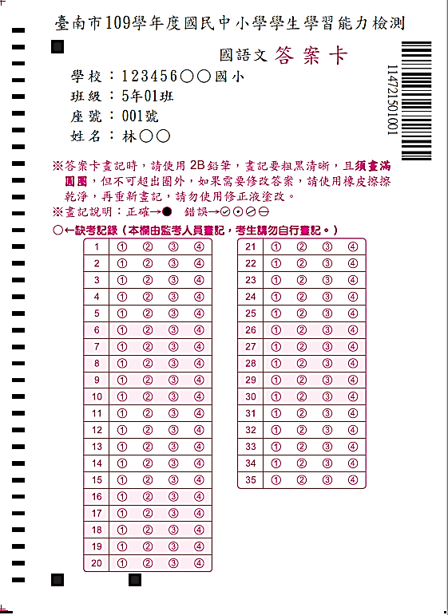
◎答案卡注意事項 1
請學生先核對基本資料
如果資料有誤：
1.請主試人員用原子筆直接修改
2.再註記於試場紀錄表之備註欄
座號
缺考學生的答案卡請用原子筆或鉛筆將缺考記錄○劃記成●並記錄於試場記錄表。
缺考學生的答案卡最後仍依照座號順序排入交回。

Slide 8
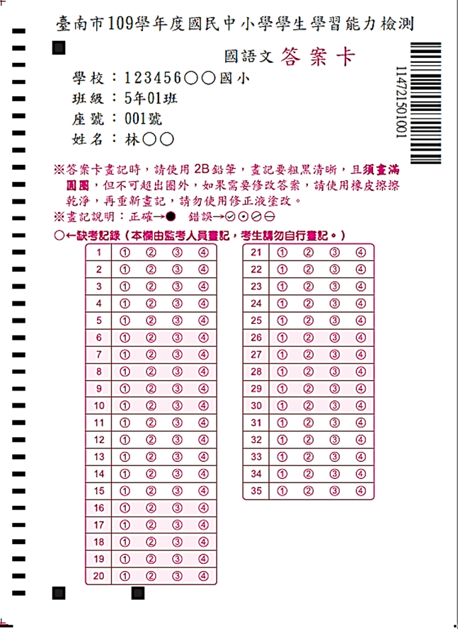
◎答案卡注意事項 2
提醒學生條紋及黑方點【定位點】不要塗畫，會影響資料讀取。

Slide 9
◎答案卡注意事項 3
備用卡使用
使用時機：
1.答案卡有汙損、印刷不清等會影響讀卡結果的狀況
2.轉學生沒有答案卡時(請主試人員用原子筆協助填上基本資料)
使用備用卡請記得填寫在試場紀錄表
作答結束後
請先清點答案卡，無誤後才讓學生離開教室。
答案卡依座號小至大排好，未使用之備用卡排最後，裝入答案卡袋。

Slide 10
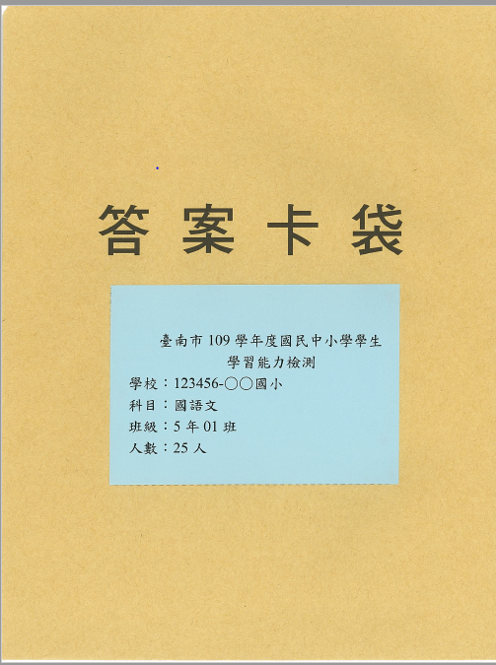
◎答案卡裝袋注意事項
★答案卡裝袋請檢核：
放入答案卡（含備用卡）
放入試場紀錄表（要簽名）
袋口彌封簽名

Slide 11
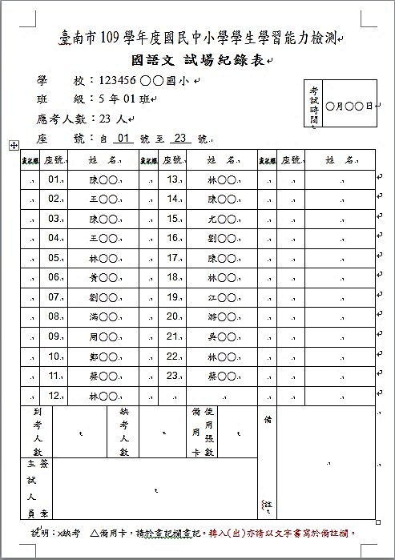
◎試場紀錄表注意事項
答案卡資料需要核對時檢核用
★一定要繳回 ★
試場紀錄表顏色
會依考科顏色做區別
記得先核對基本資料
缺考請在畫記欄打×
轉出請在畫記欄寫轉出
轉入請在畫記欄寫轉入
使用備用卡並編在班級最後一號，請在畫記欄打△ 。
備註例1：
○號黃○○轉出
備註例2：
○號張○○轉入，使用備用卡
請確實填寫下邊欄位
備註例3：
○號林○○答案卡名字錯誤有修正
陳○○
主試人員記得要簽名

Slide 12
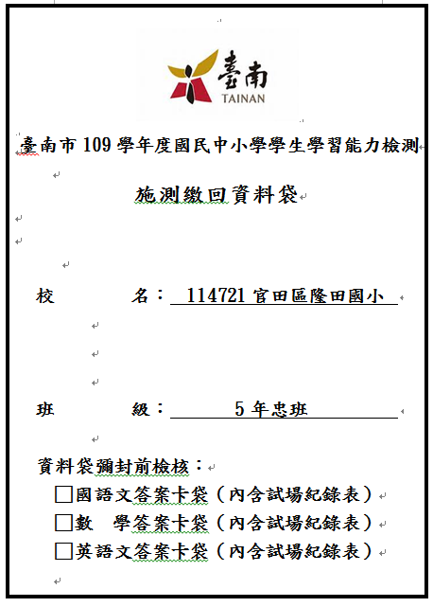
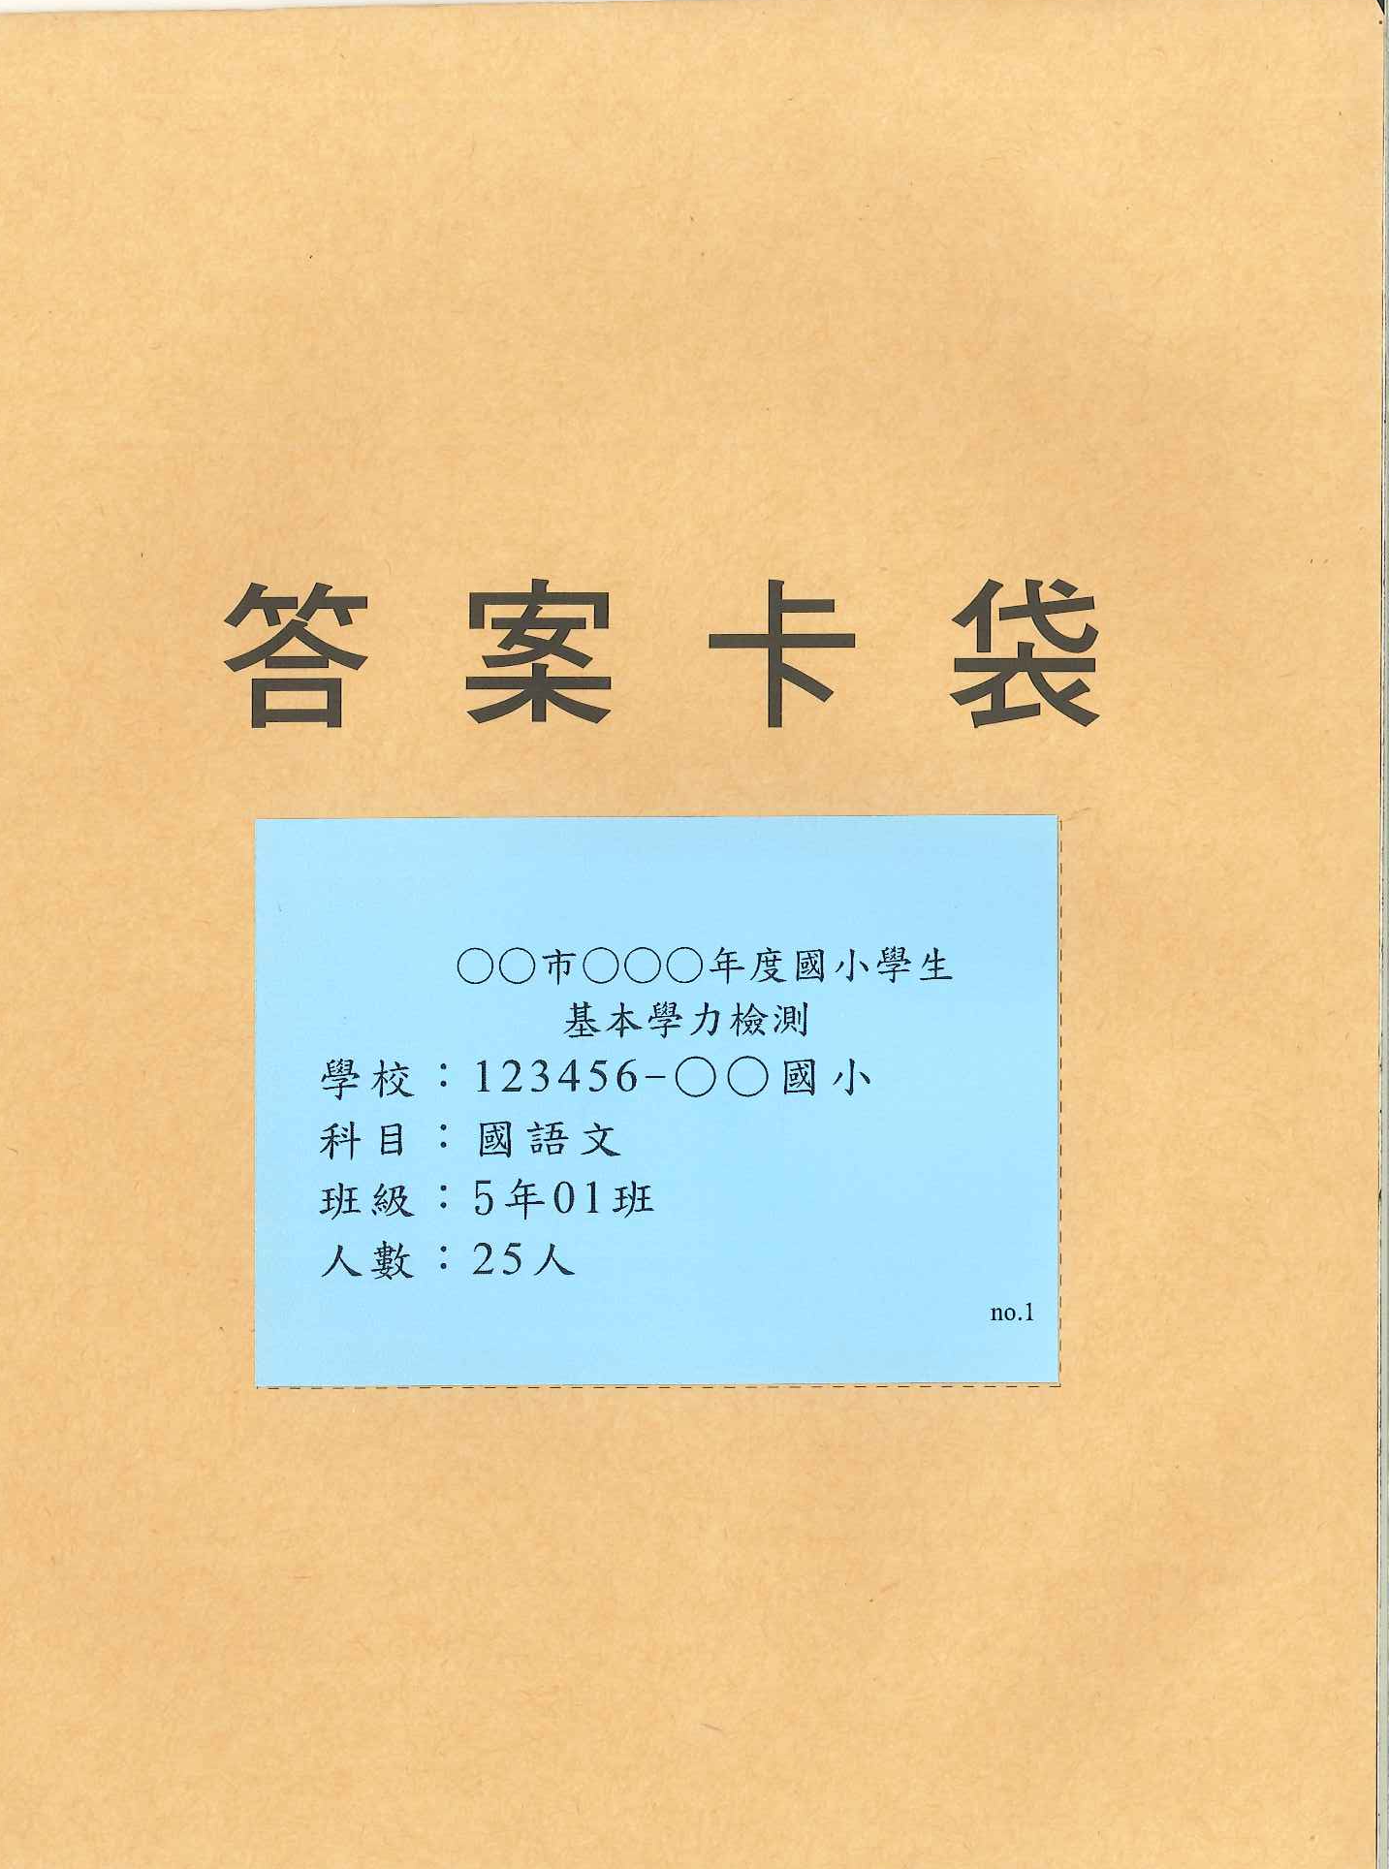
◎施測繳回資料袋注意事項
國語科
答案卡袋
每班繳回一個
彌封前再次確認裡面是否裝入該班各科已彌封簽名的答案卡袋
臺南市108學年度國民小學學生學習能力檢測
＋
施測繳回資料袋
數學科
答案卡袋
確認無誤後彌封、簽名
、交到教務處
校 名：114728新營區新營國小
班 級：五 年 甲 班
＋
教務處依年級分開收齊並於當天下午3點前送至分區協辦學校
英語科
答案卡袋

Slide 13
施測當天下午三點以前
「施測繳回資料袋」送至分區協辦學校
施測工作完成

